Slide 1
Core Data

Slide 2
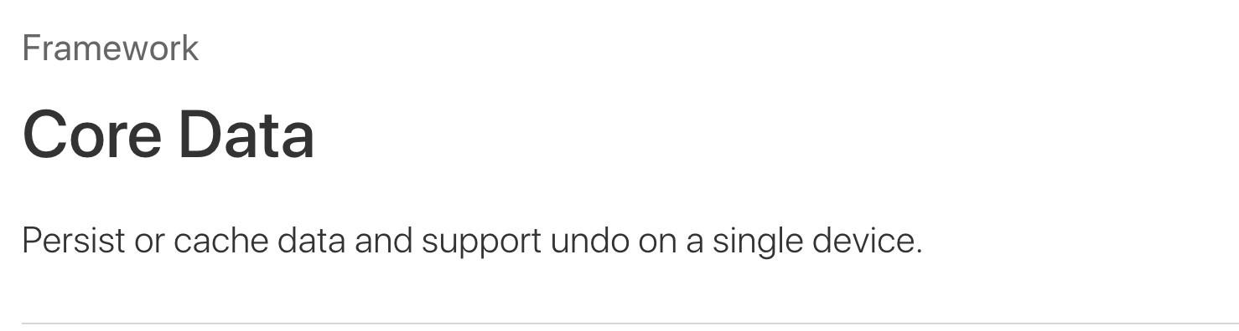
Core Data란
단일 장치에서 데이터를
유지하거나 캐시하고 실행 취소를 지원한다

Slide 3
Core Data란
단일 장치에서 데이터를
유지하거나 캐시하고 실행 취소를 지원한다?
↳ 핸드폰을 껐다 켜도 정보가 남아있게 해주거나
전에 있던 정보로 되돌린다

Slide 4
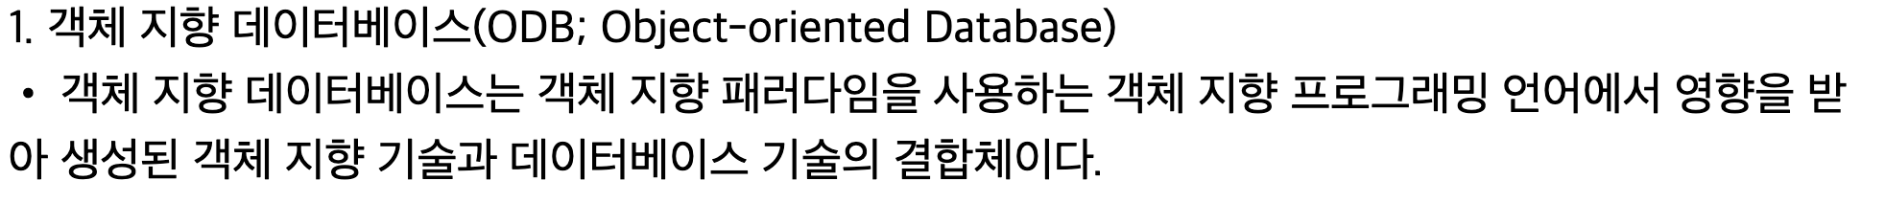
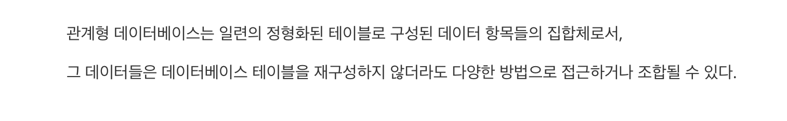
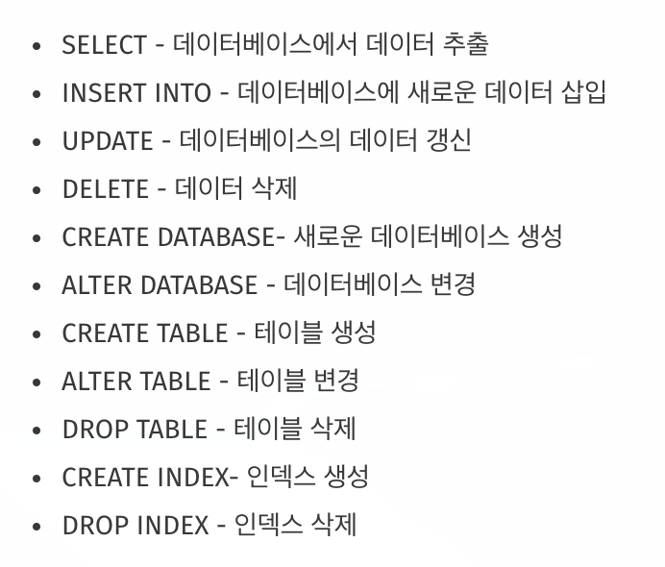
Core Data
코어 데이터는 겉으로 보기엔 객체지향 데이터 베이스이지만
내부를 보면 관계형 데이터 베이스인 시퀄(SQL) 기반이다
↳ 객체만 잘 사용하면 된다, CoreData는 테이블뷰에 쓰기 정말 좋다

Slide 5
Core Data맵을 시각적으로!
데이터 베이스에서 어떤 작업을 하려면 이 맵이 반드시 있어야 합니다 (객체, 변수 등등)
Xcode로!

Slide 6
코드로 코어데이터에 접근
데이터 베이스 안에 있는 것들은 NSManagedObject 타입
코드로 옮기기 위해서 NSManagedObjectContext 클래스 사용
또 이것을 가져오는 방법은 NSPersistentContainer를 사용
처음 만들면 코드가 있고 persistentContainer 변수를 사용
이렇게 하면 persistentContainer가 생김
그럼 또 여기서 context를 꺼내옴 그럴려면 viewContext 사용 근데 이게 또 메인 큐에서만 사용 가능;;;; (안전형이 아니래요 ㅠㅠㅠㅠㅠㅠ)

Slide 7
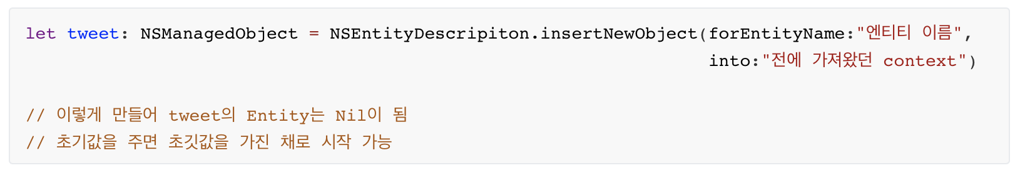
접근 끝! 객체 생성!
만든 객체의 변수 설정
Value(forkey:), setValue(forkey:)
Value(forKeyPath:), setValue(forKeyPath:)

Slide 8
객체 저장!
.save() 함수 사용 (다른 쓰레드에서도 적용한 것을 볼 수 있도록)
에러가 날 수 있기 때문에 throw를 할 수 있음

Slide 9
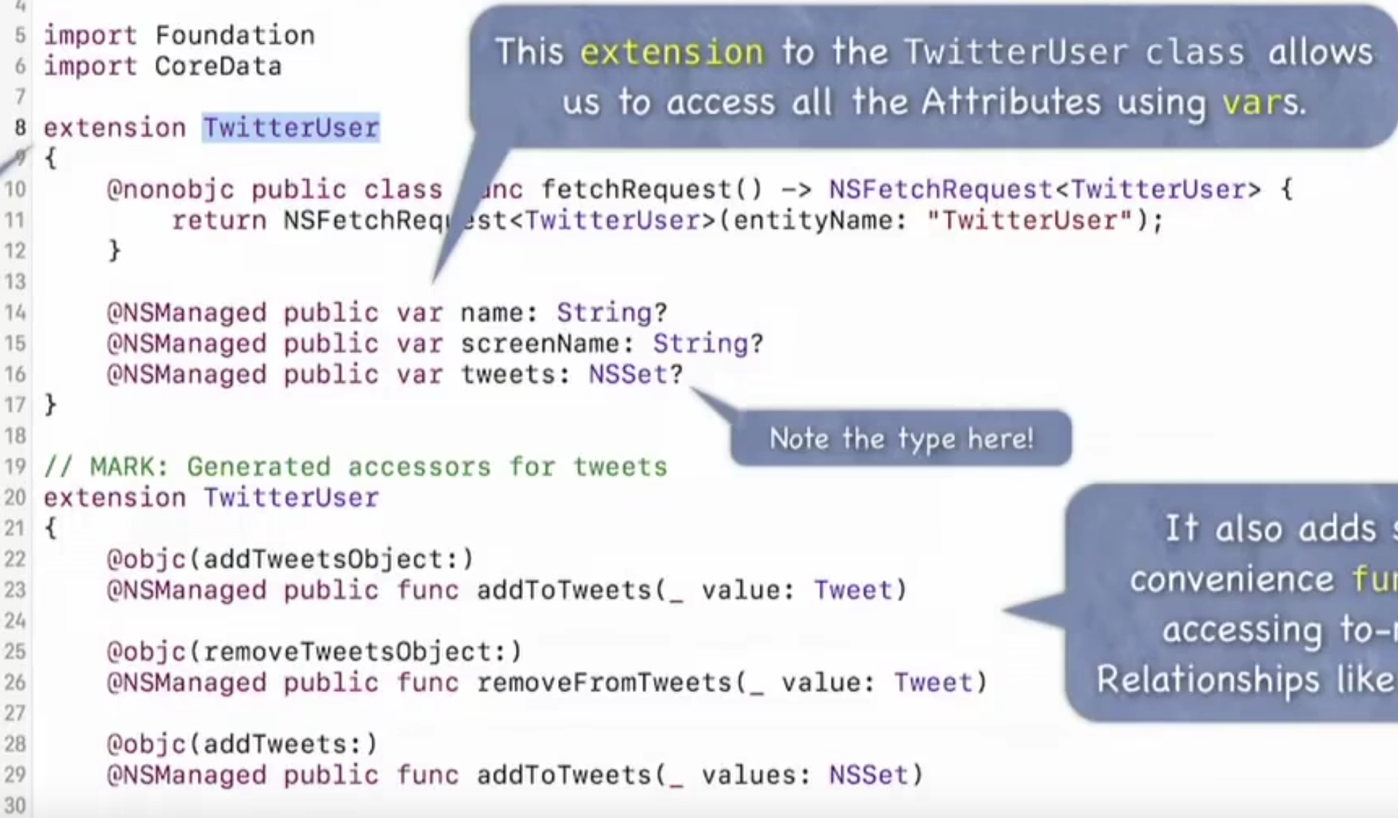
Value(forkey:), setValue(forkey:) 쓰기 싫어 익스텐션 쓸거얌

Slide 10
여기서 알고가는 Core Data의 기능
객체 A를 객체 B와 연결할 수 있으며, 해당 연결은 영속적으로 동기화 된다. A쪽에서 연결을 변경하면, B가 업데이트 되면서 그에 따른 알림(notification)을 발생시킨다
한쪽에서 객체를 삭제할 경우 연결을 타고 cascade 삭제가 일어나도록 할 수도 있고, nullify 시켜서 해당 객체만 삭제 할 수도 있다.

Slide 11
삭제…
삭제되는 객체와 연결된 포인터들은 전부 Nil로 변경

